Slide 1
Google tensorflow 2.0 人工智慧深度學習
謝坤達
jumbokh@gmail.com

Slide 2
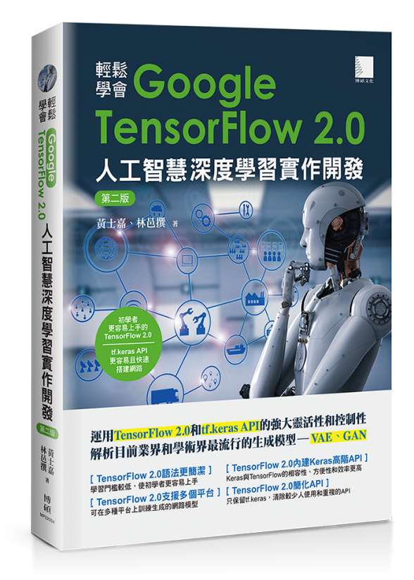
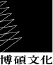
TensorFlow 2.0
謝坤達
課本：輕鬆學會Google TensorFlow 2.0人工智慧深度學習實作開發(第二版)
https://github.com/taipeitechmmslab/MMSLAB-TF2
博碩文化出版發行

Slide 3
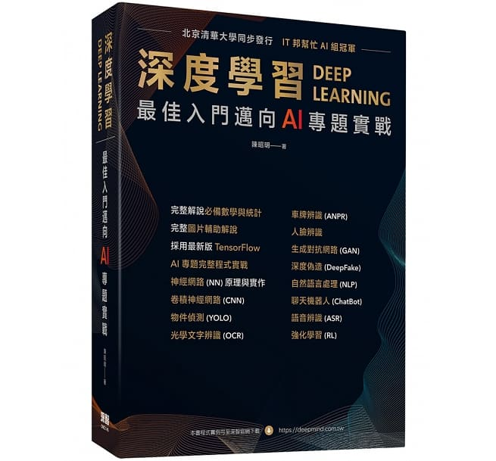
Program: https://github.com/mc6666/DL_Book
Book: http://gg.gg/w4net

Slide 4
第一章 TensorFlow 2.0
課前指引
➡ 認識深度學習
➡ 說明TensorFlow 2.0的重要更新
➡ 認識Eager Execution模式
➡ 學習TensorFlow的基本運算
➡ 學習使用tf.keras搭建網路模型
➡ 概述tf.data的用途以及基本操作

Slide 5
深度學習導論
人工智慧已歷經三波浪潮，這一波是否又將進入寒冬？
人工智慧、資料科學、資料探勘、機器學習、深度學習到底有何關聯？
機器學習開發流程與一般應用系統開發有何差異？
深度學習的學習路徑為何？建議從哪裡開始？
為什麼要先學習數學與統計，才能學好深度學習？
先學哪一種深度學習框架比較好？TensorFlow 或 PyTorch？
如何準備開發環境？

Slide 6
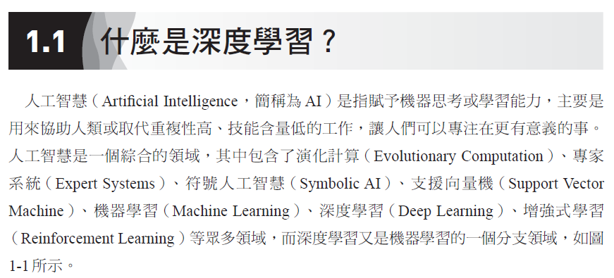
1.1 什麼是深度學習？

Slide 7
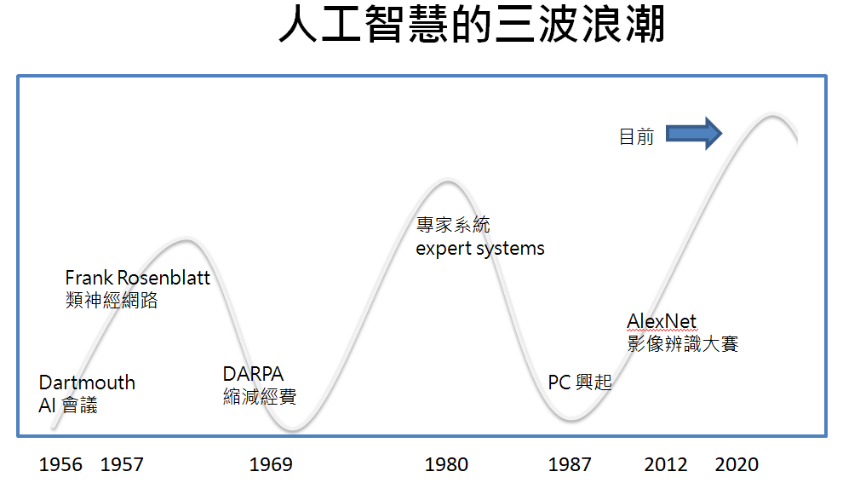

Slide 8
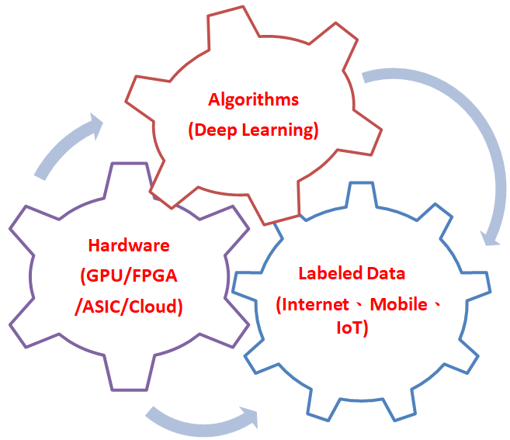
第三波優勢

Slide 9

AI的學習地圖

Slide 10
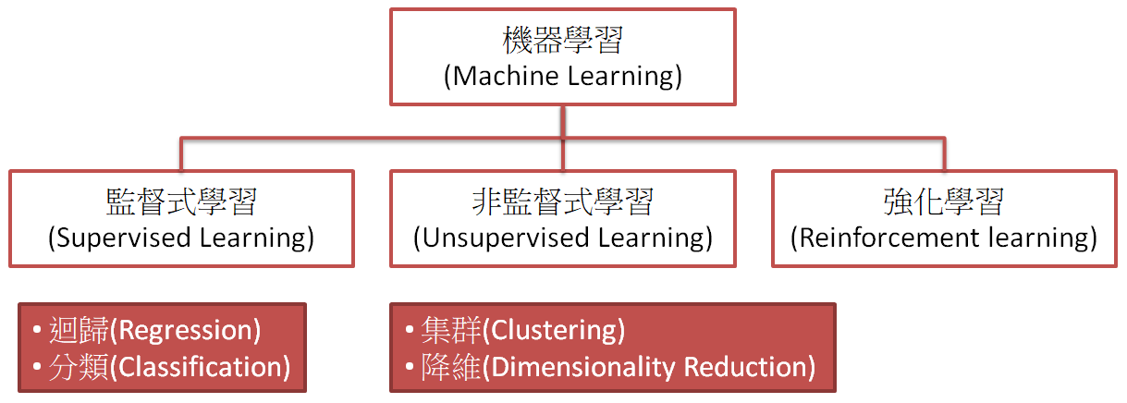
機器學習(Machine Learning) 分類

Slide 11
演算法應用
風格轉換
車牌辨識
影像生成
電腦圍棋
遊戲
語義分割
聊天機器人
深度偽造
Robot
物件偵測
人臉辨識
情緒分析
CNN
RNN
GAN
強化學習
影像
文字
語音

Slide 12
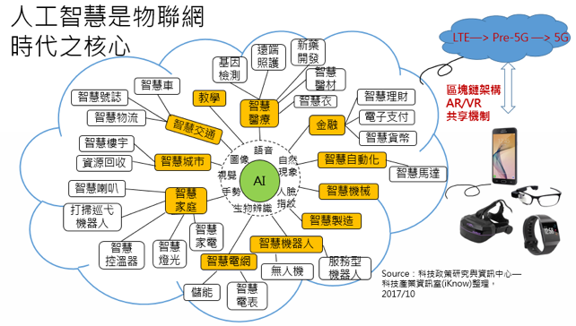
人工智慧應用領域

Slide 13
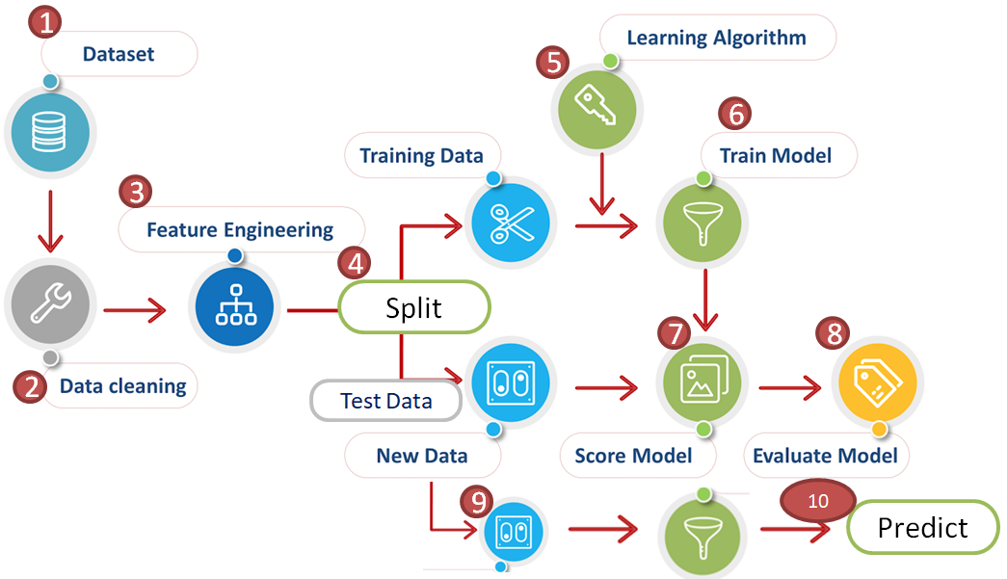
機器學習開發流程

Slide 14
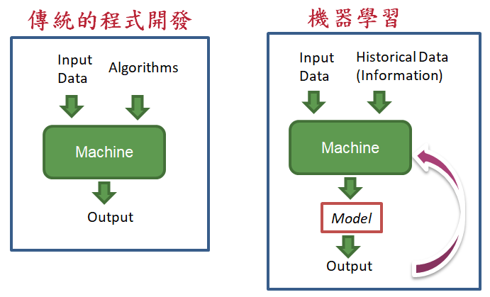
機器學習開發流程 vs. 一般應用系統開發

Slide 15
開發環境安裝
NumPy、MatPlotLib、Pandas
Python
Scikit-Learn
深度學習
套件
TensorFlow
機器學習
套件
Anaconda
數據分析
基礎套件

Slide 16
GPU 支援
NVidia 顯卡
CUDA
cuDNN
Google Colaboratory
免費的GPU

Slide 17
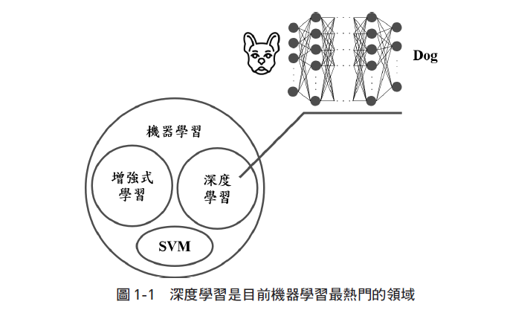
1.1 什麼是深度學習？

Slide 18
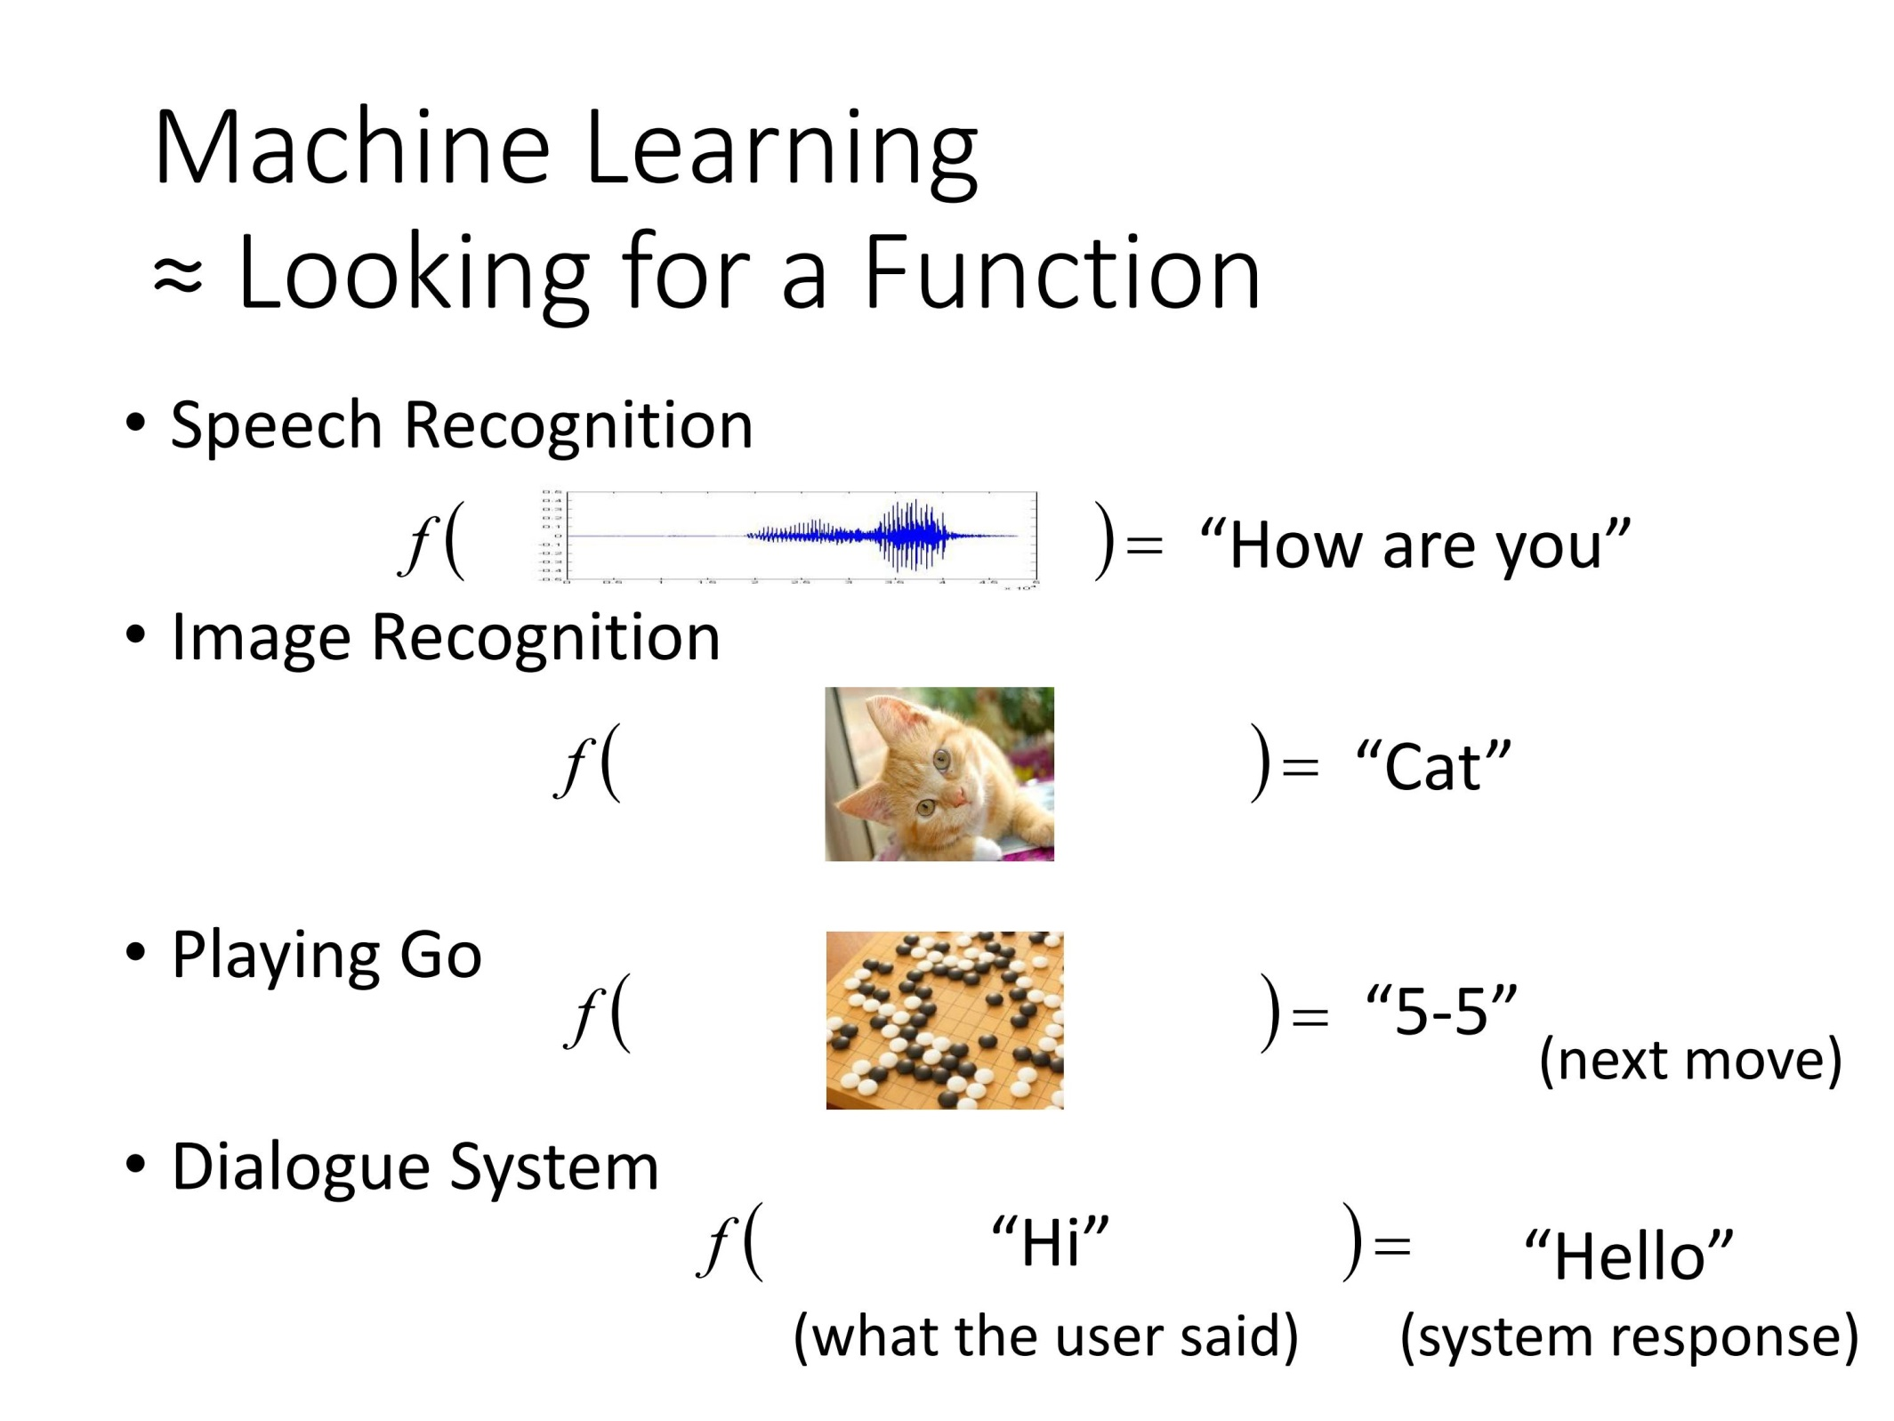

Slide 19
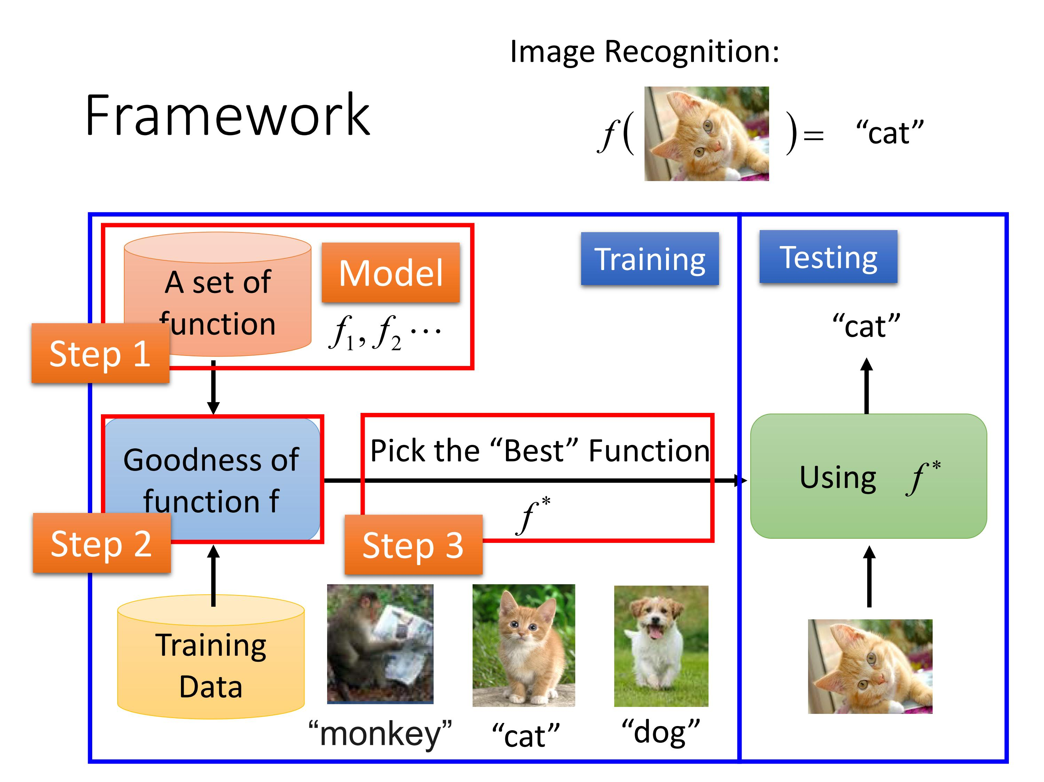

Slide 20
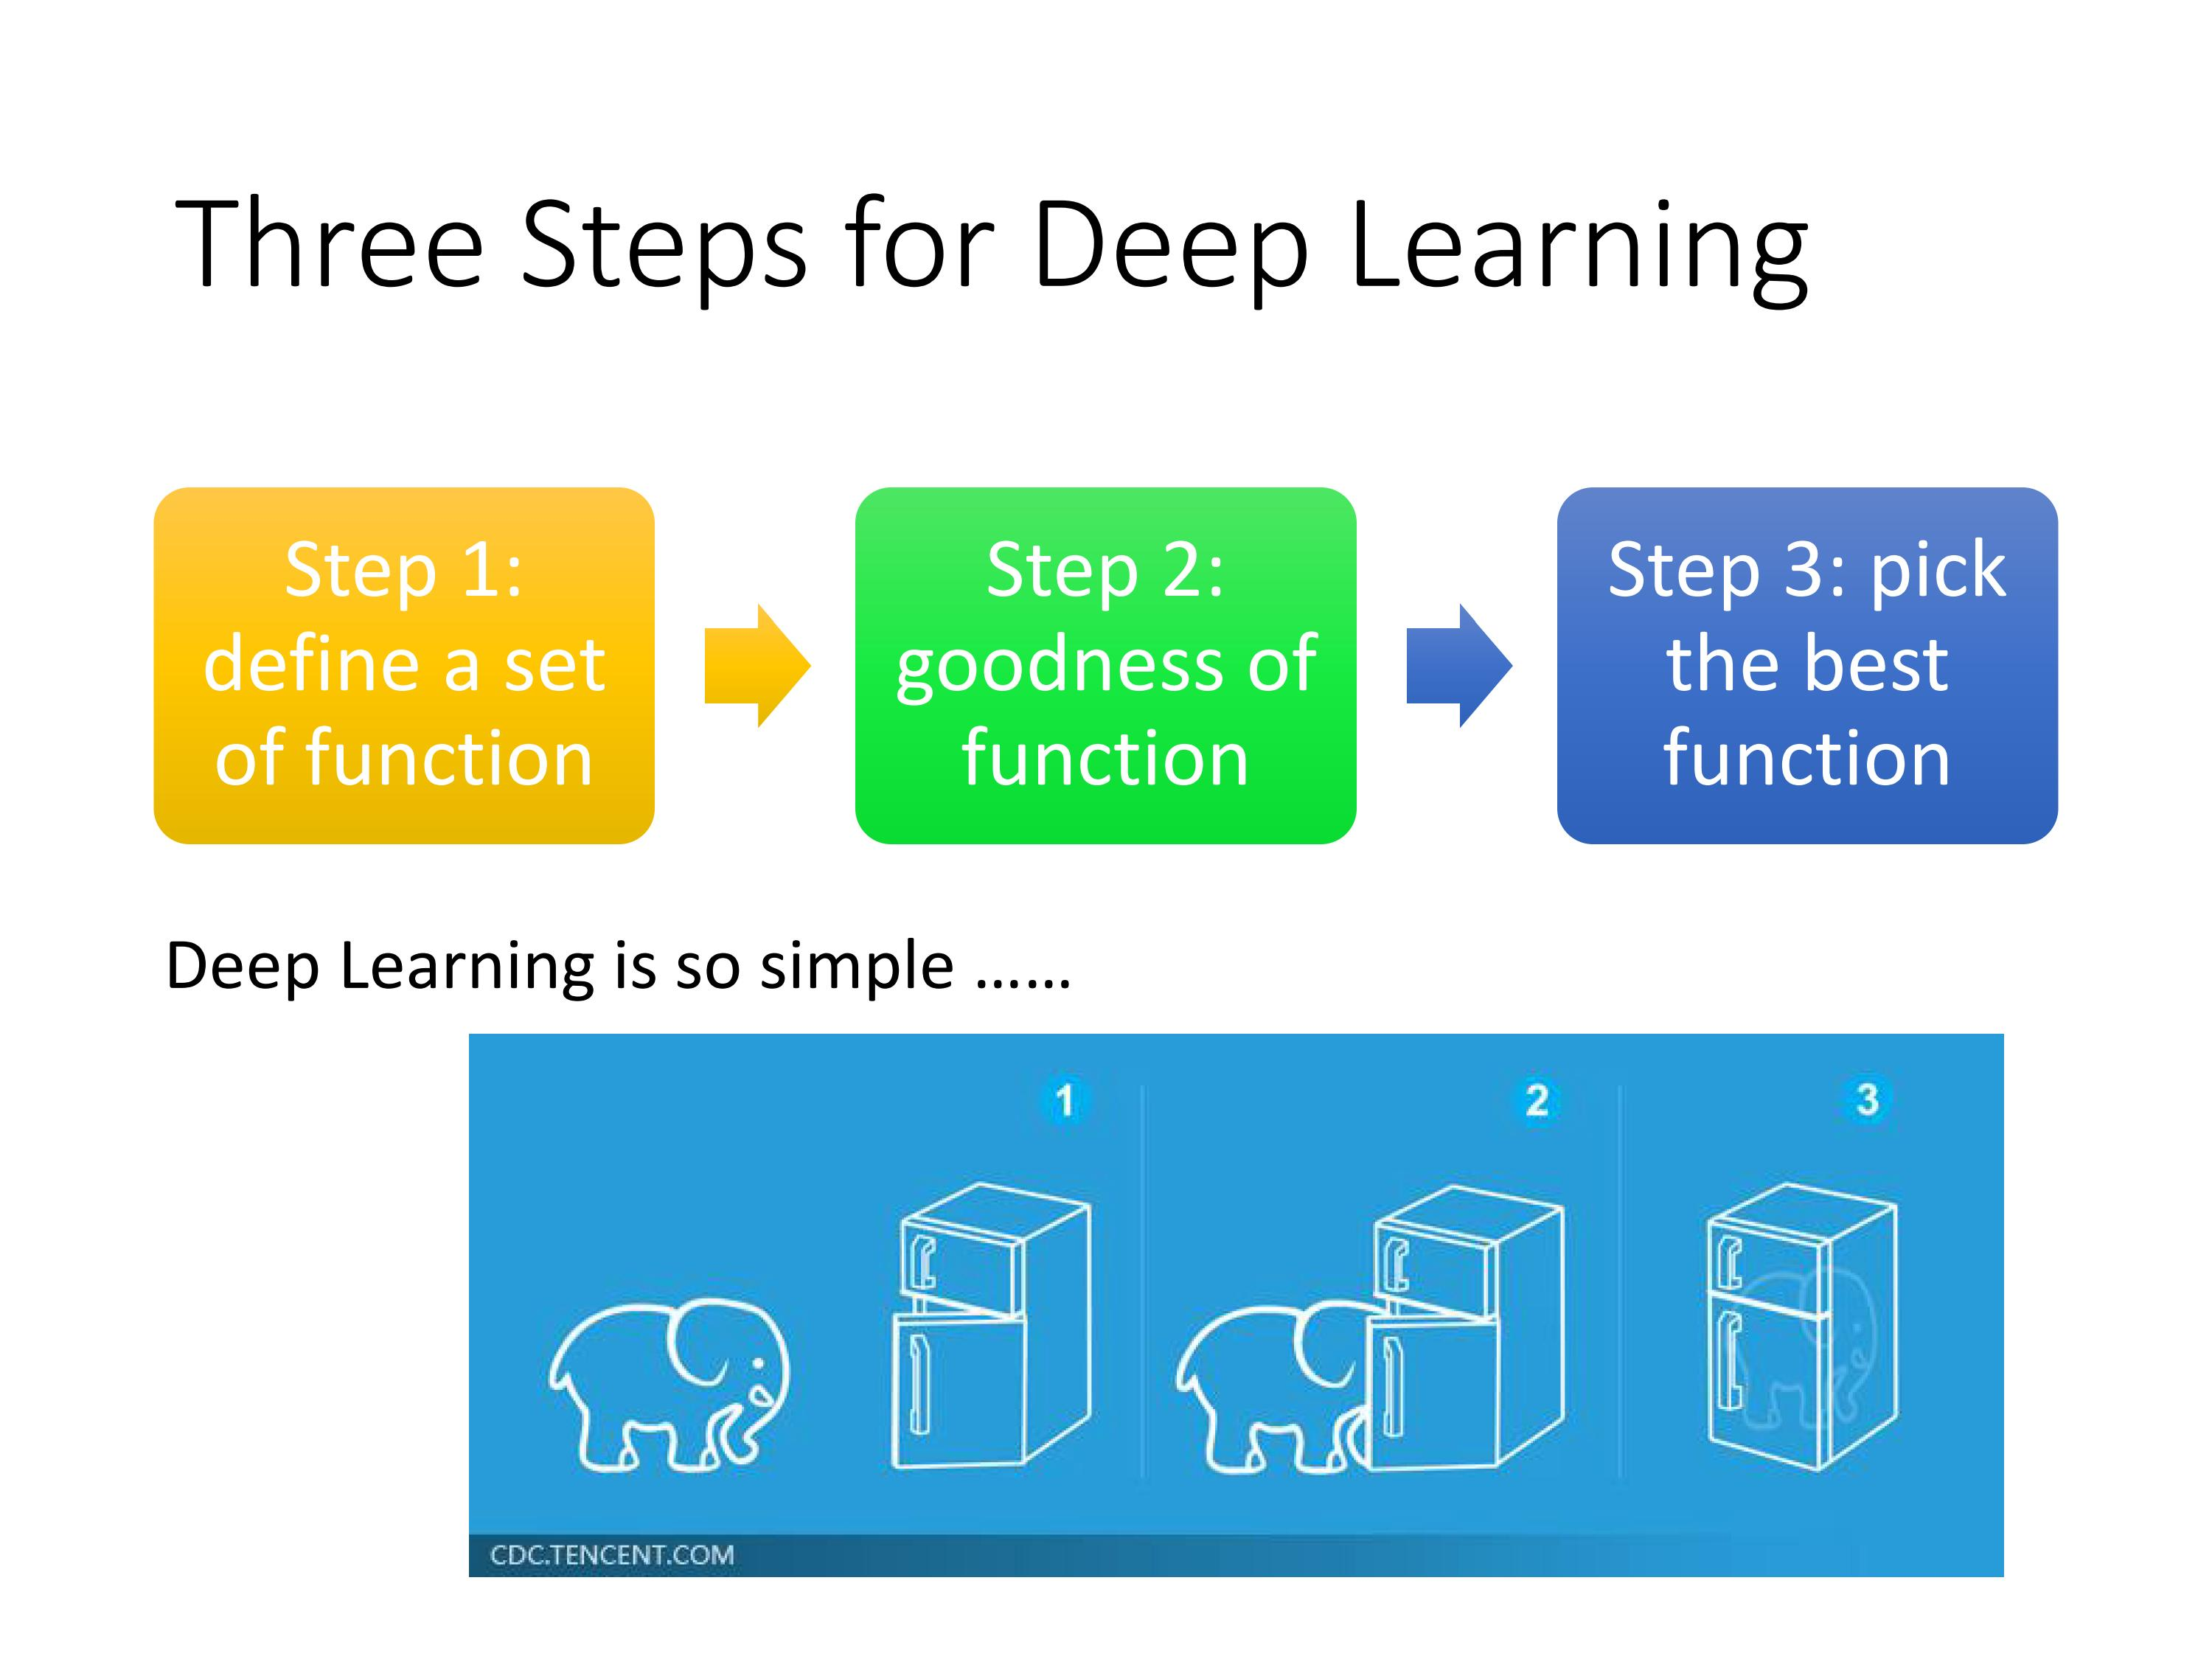

Slide 21
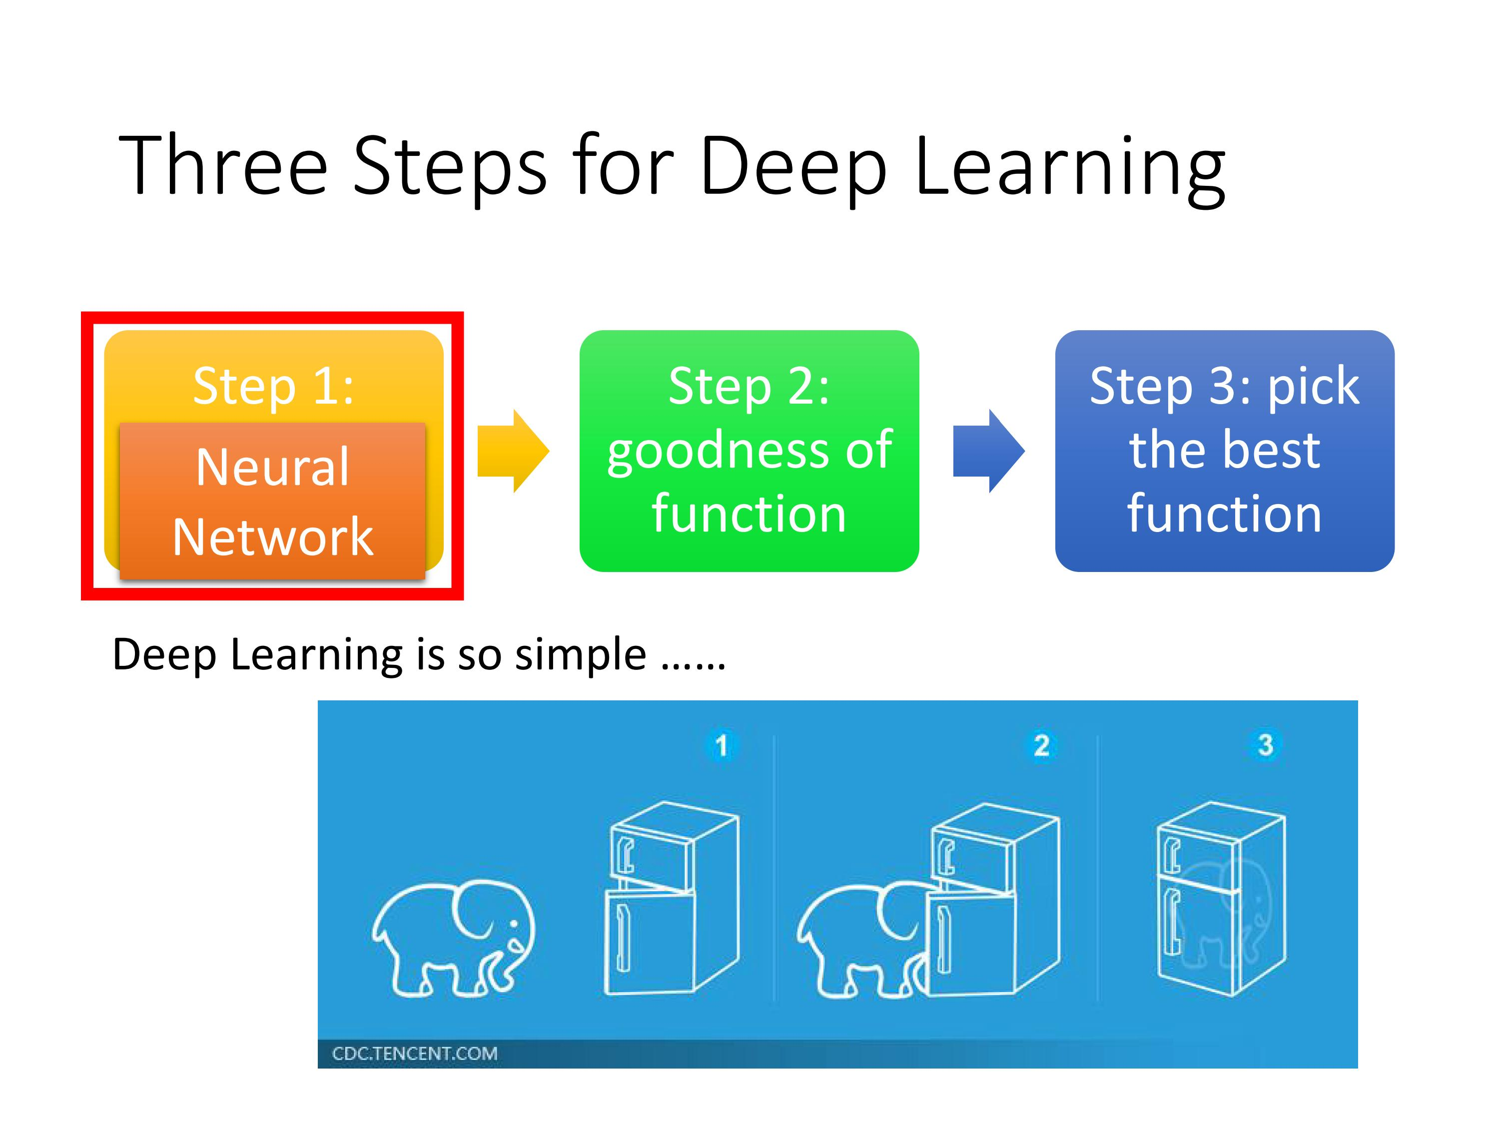

Slide 22
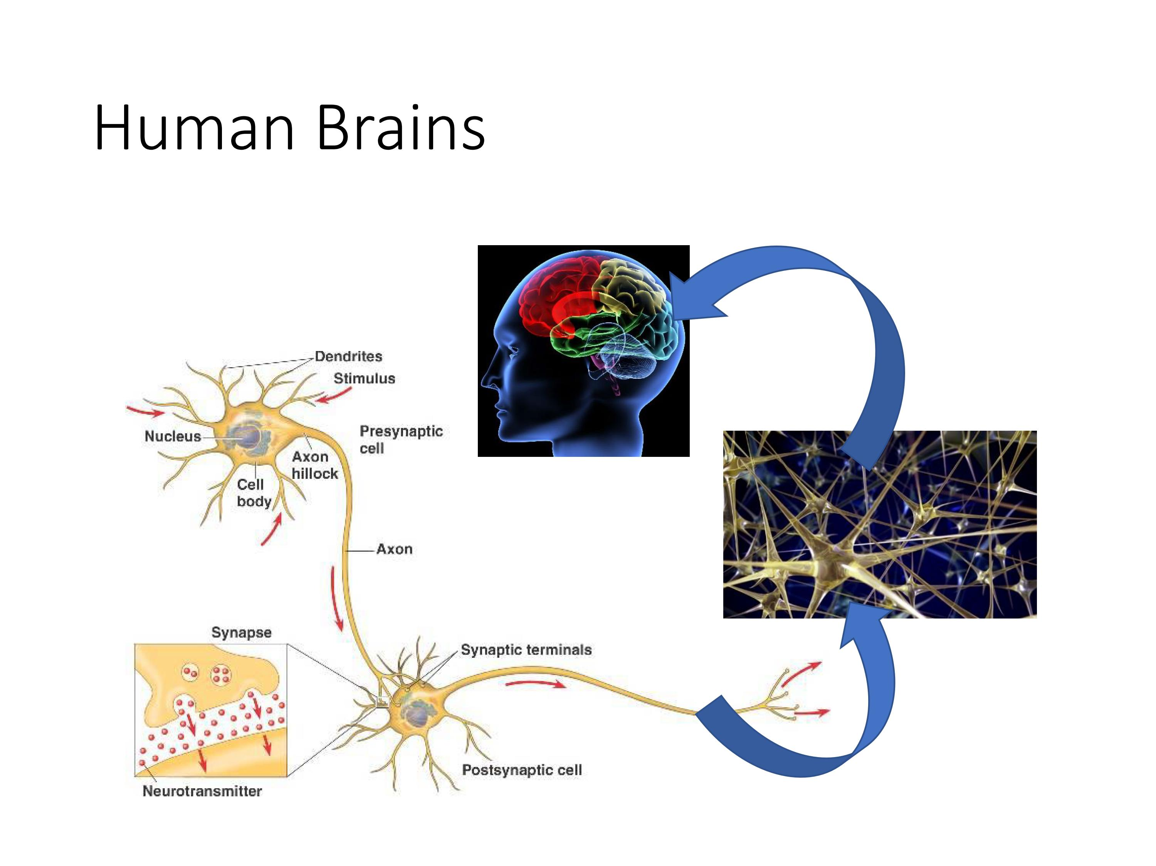

Slide 23
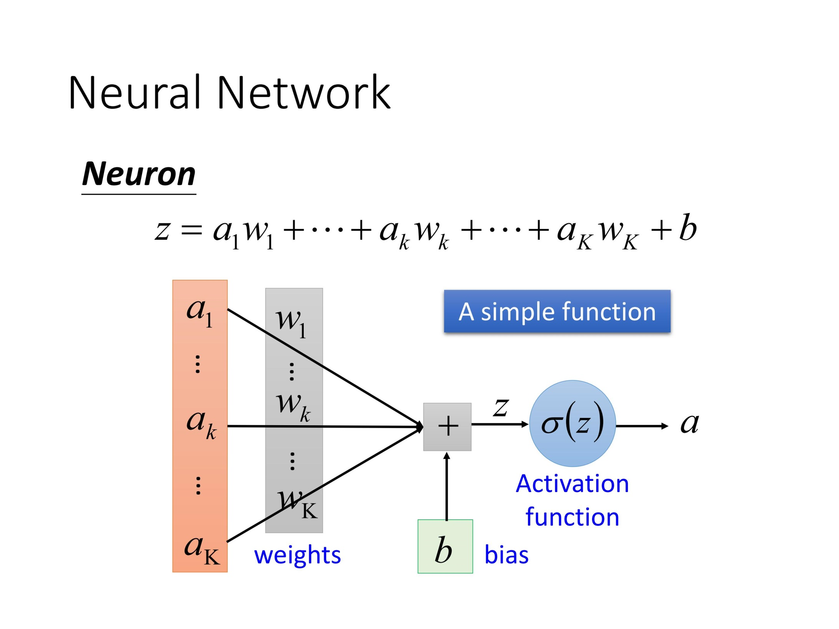

Slide 24
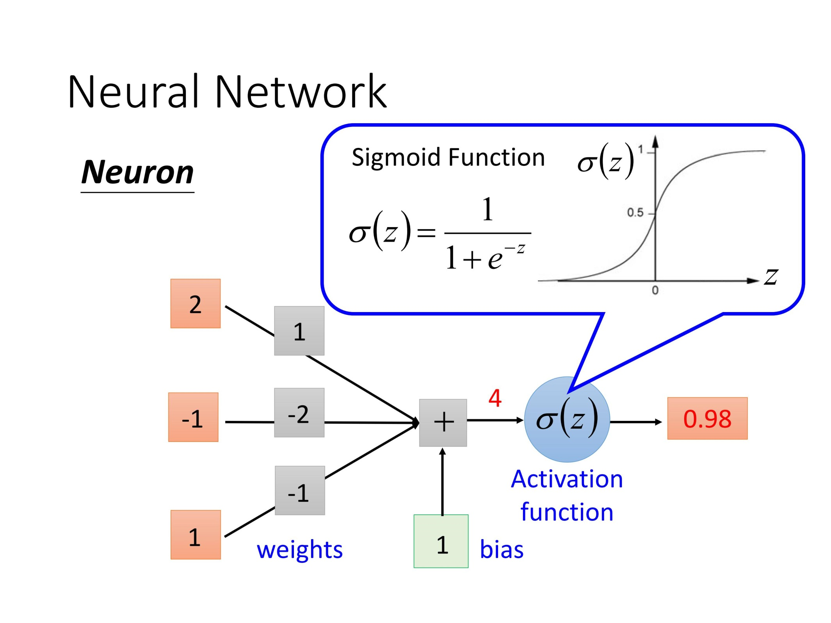

Slide 25
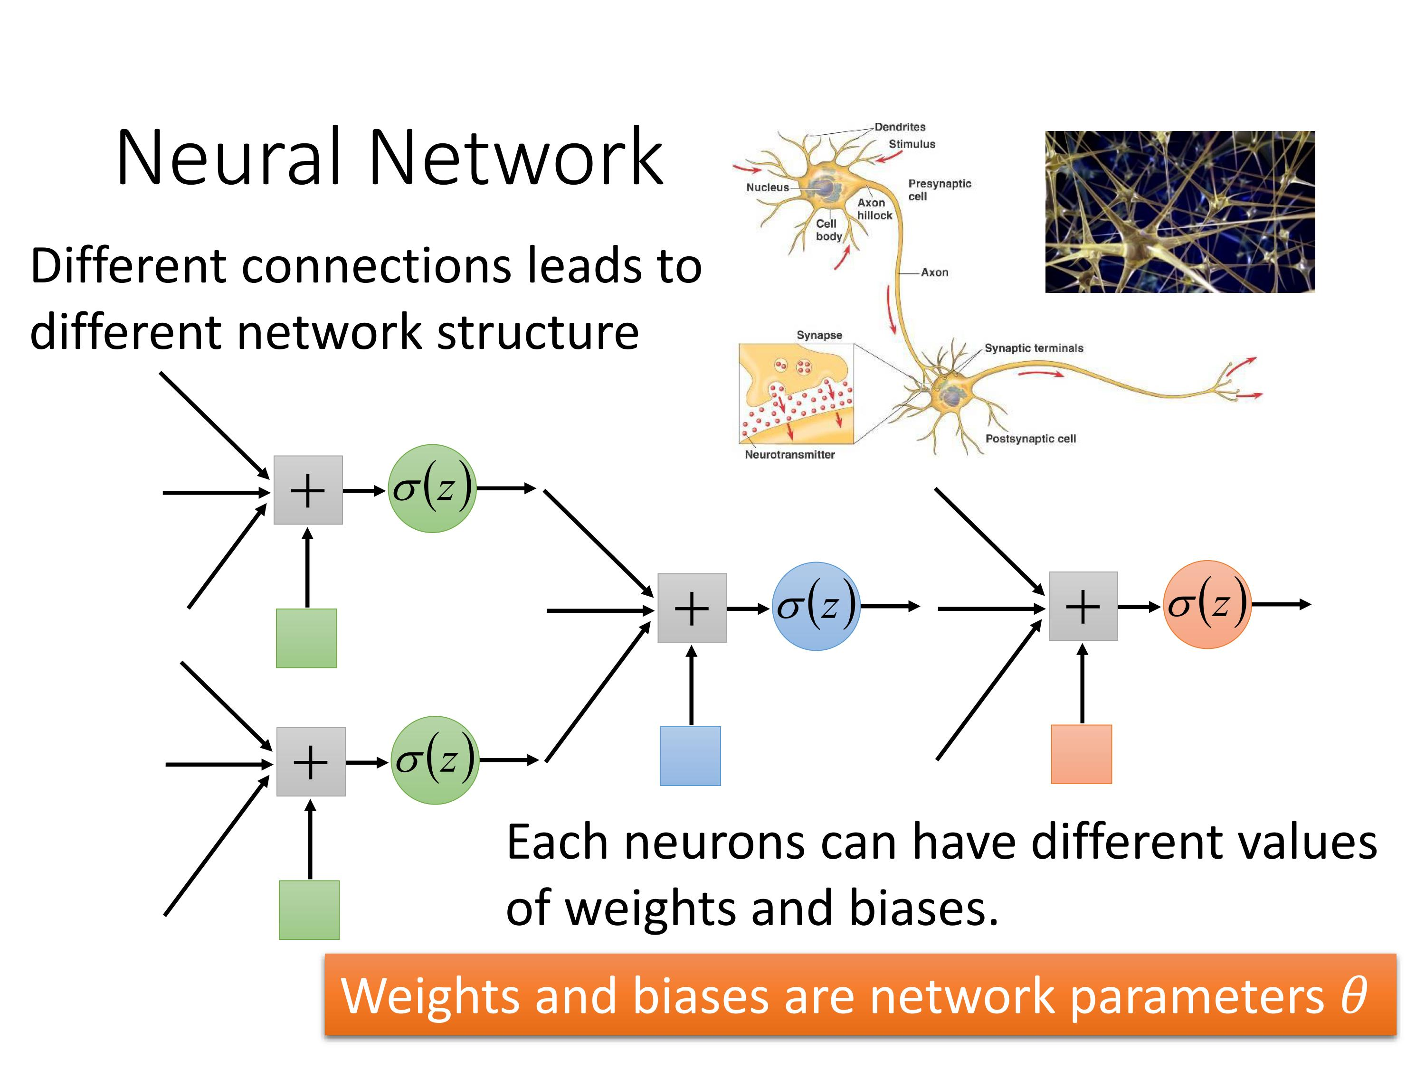

Slide 26
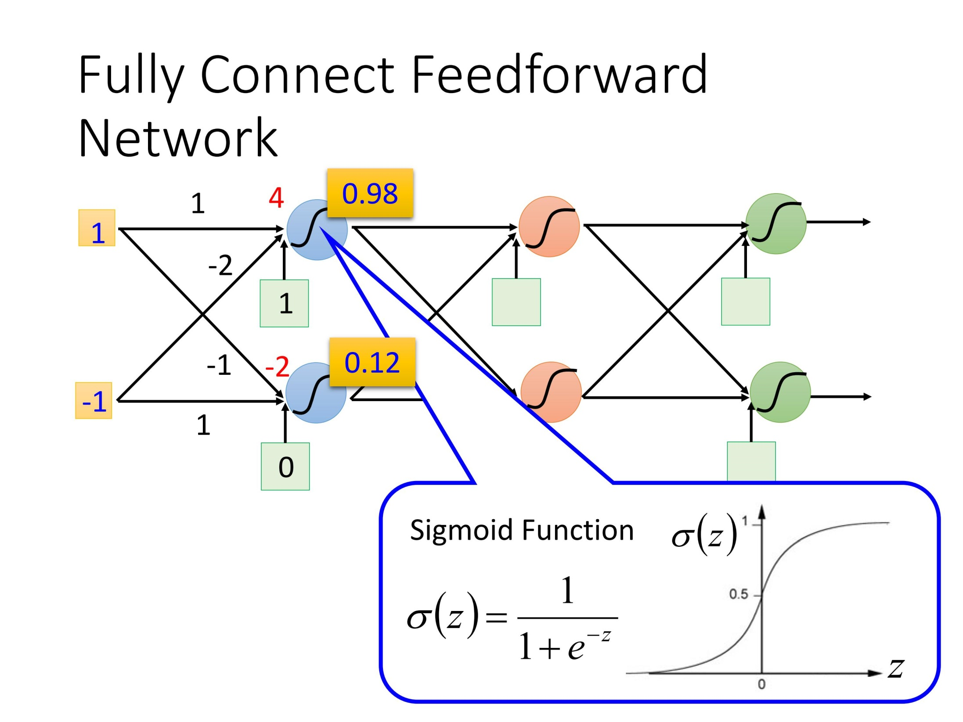

Slide 27
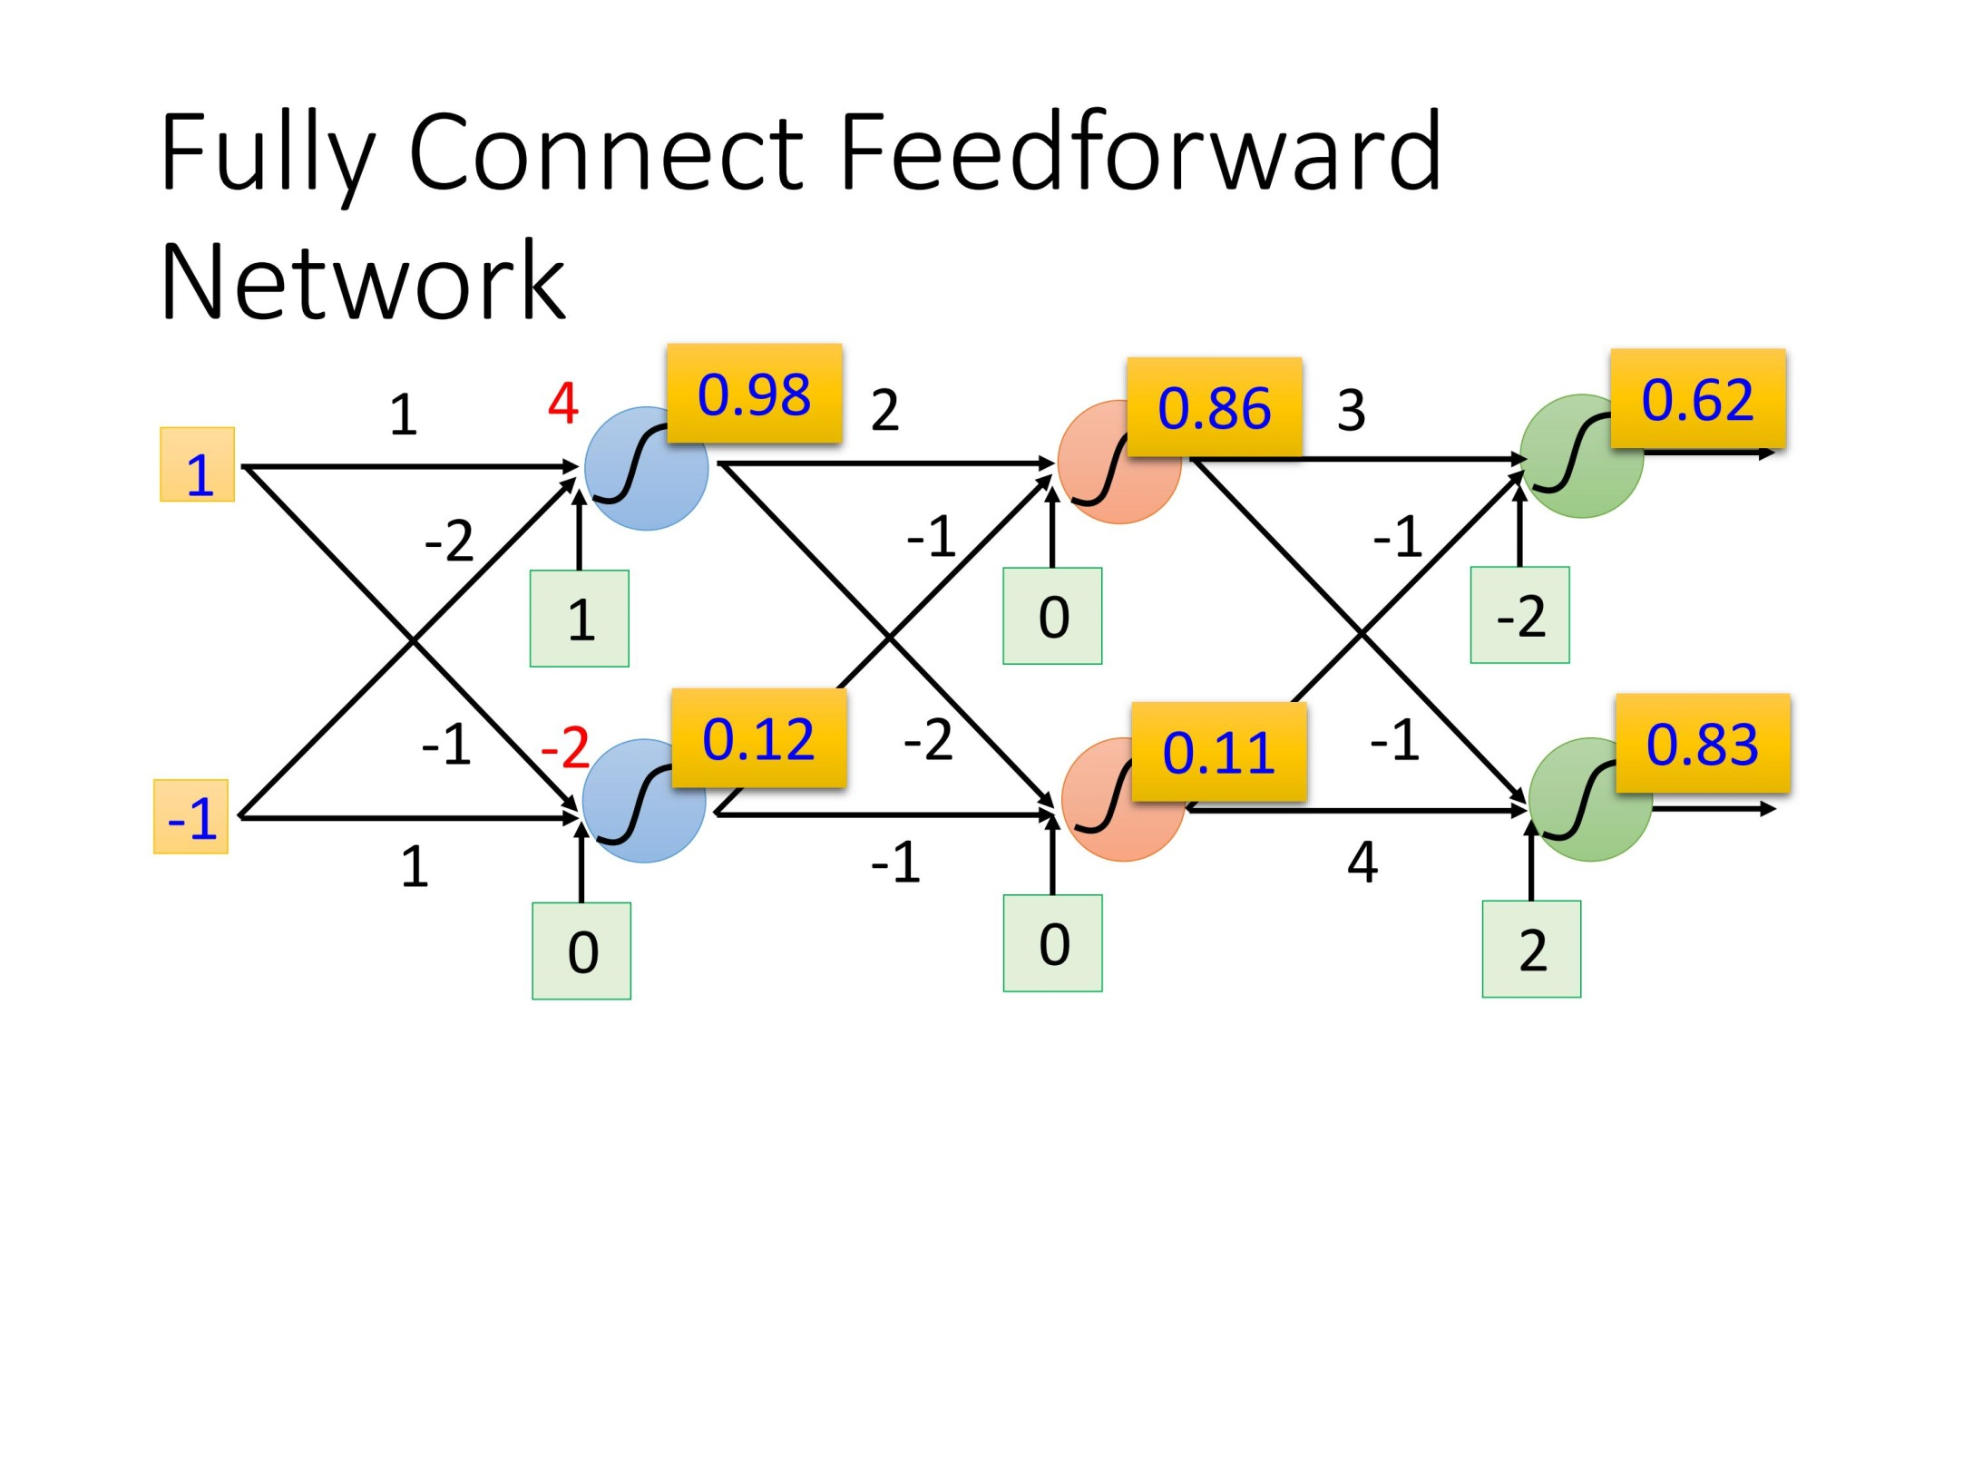

Slide 28
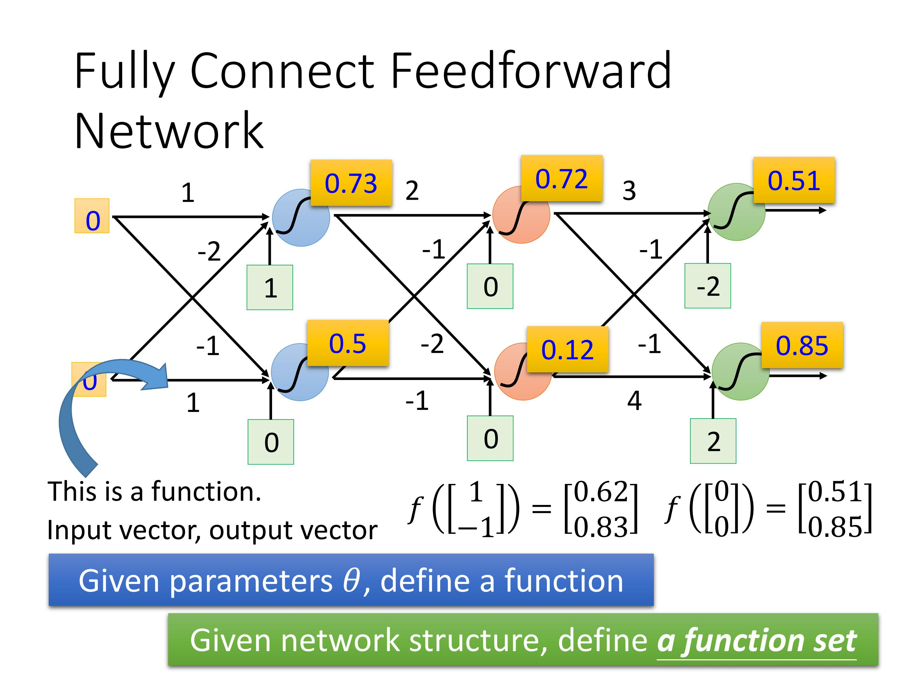

Slide 29
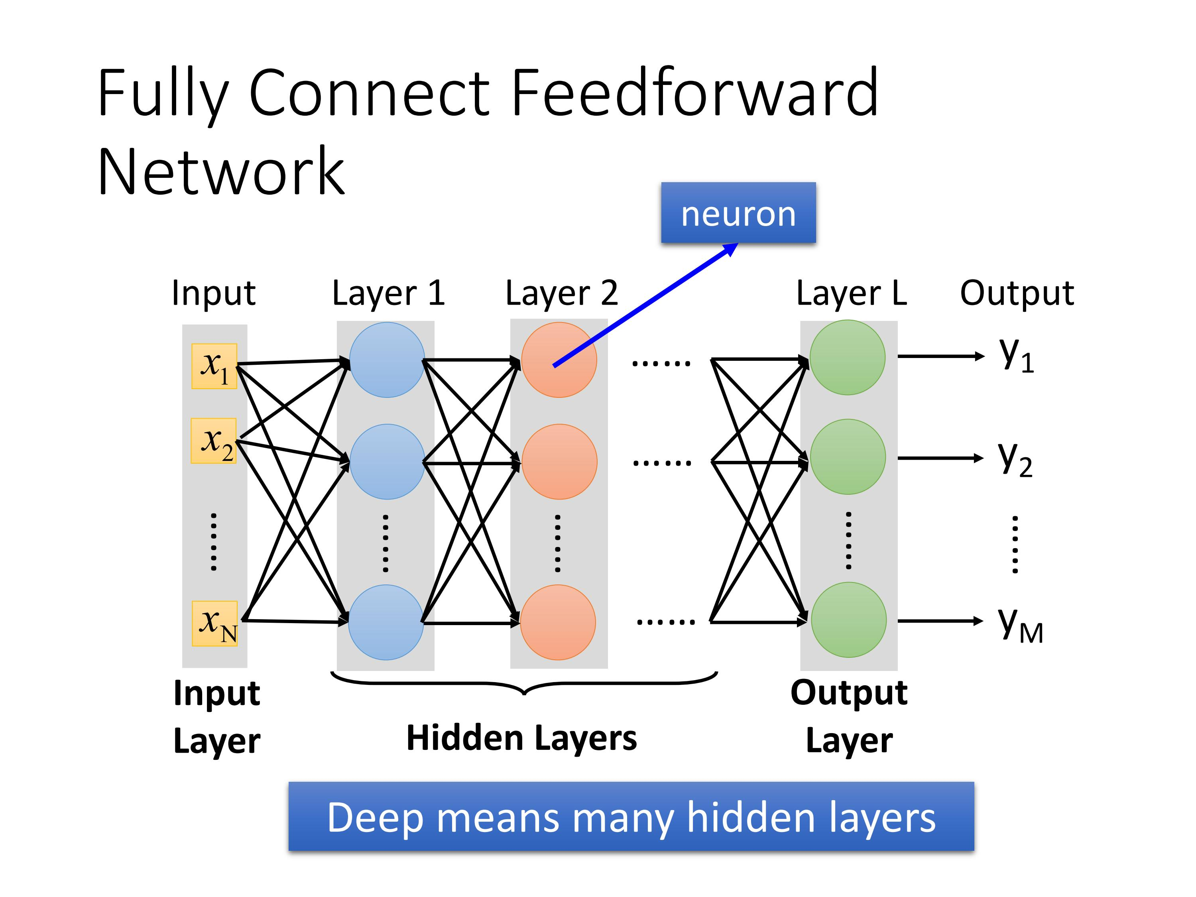

Slide 30
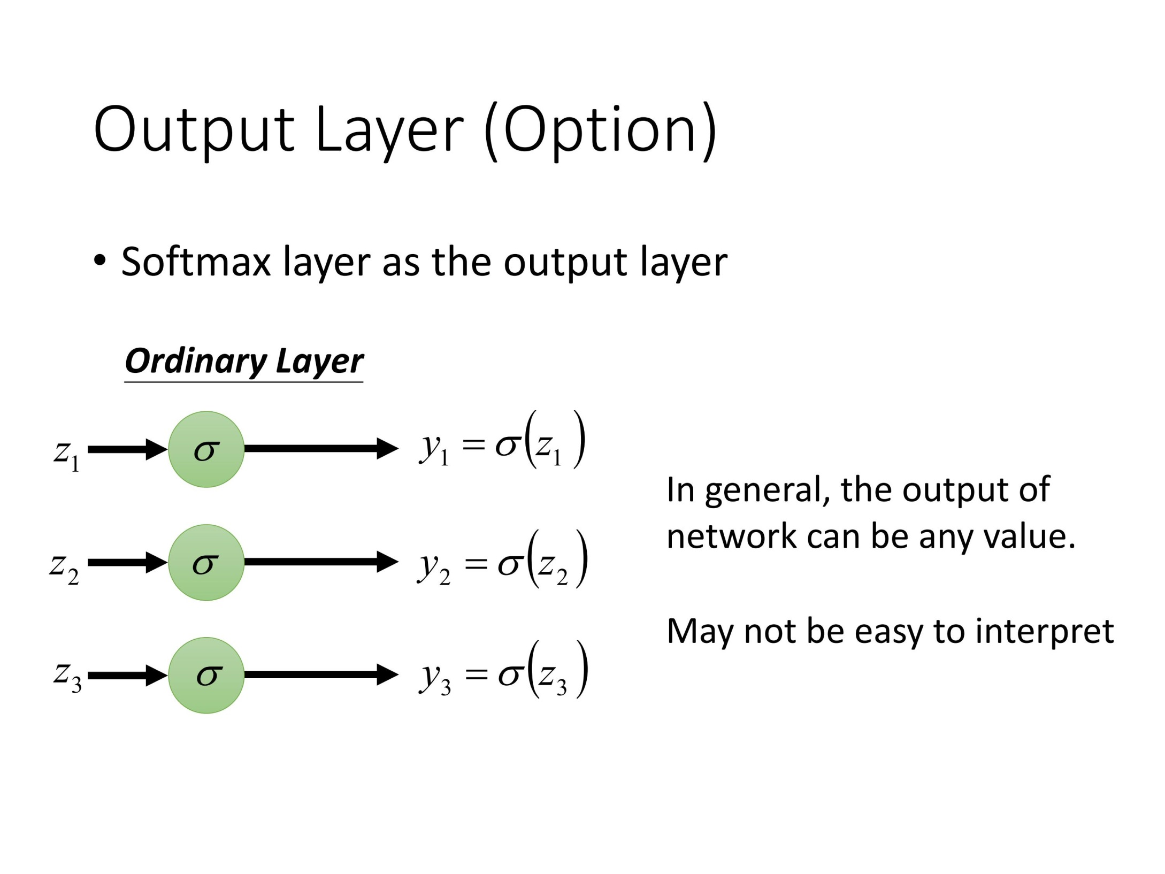

Slide 31
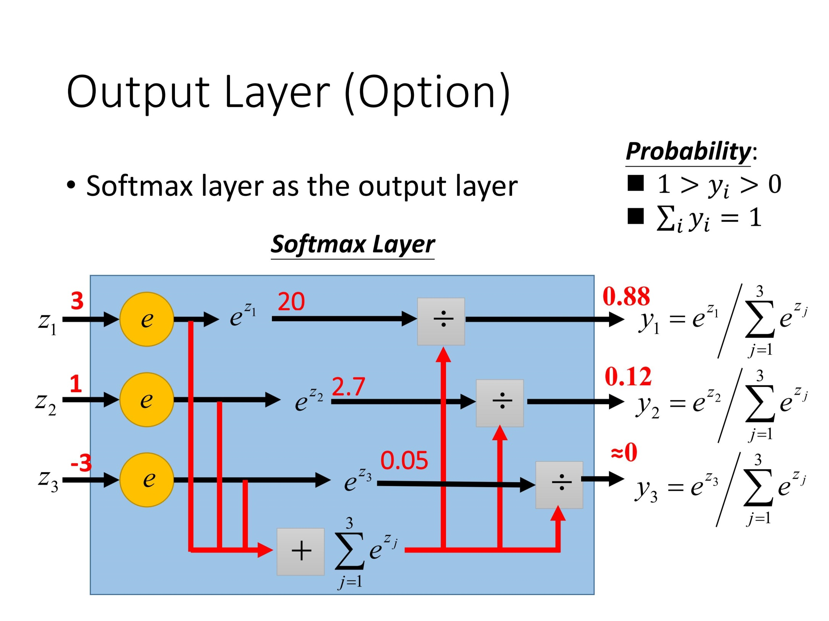

Slide 32
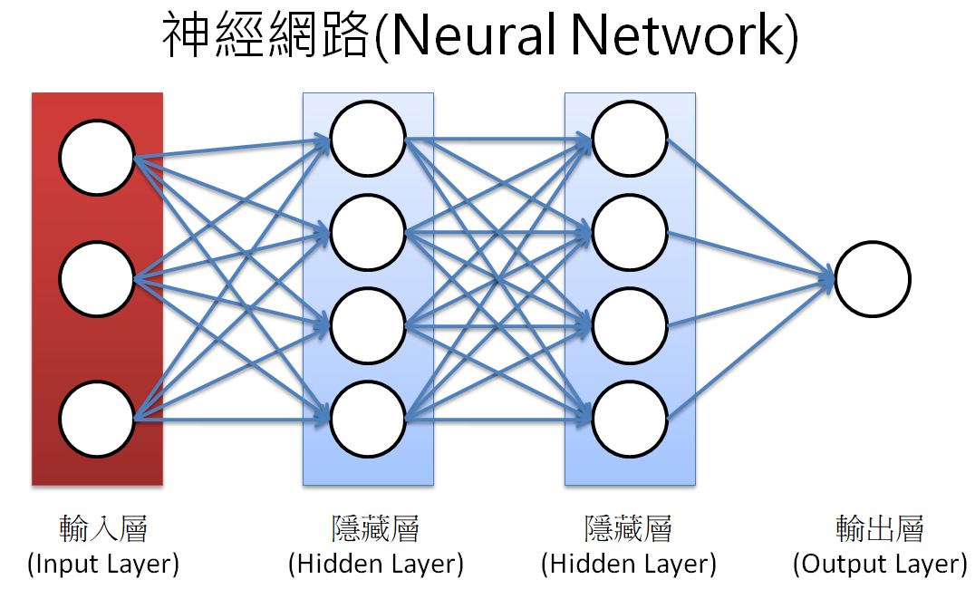
神經層(Neural Network Layer)

Slide 33
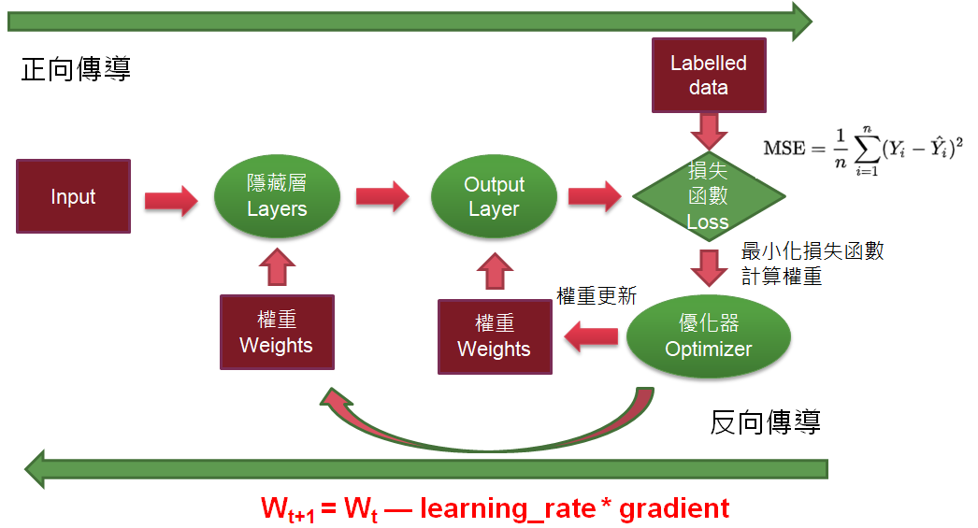
神經網路優化求解的過程 -- 梯度下降法

Slide 34
學習路徑
張量(Tensor)運算：包括向量、矩陣的運算。
自動微分(Automatic Differentiation)：梯度計算、優化(Optimization)、神經網路梯度下降求解，不管是TensorFlow或PyTorch都提供自動微分功能，神經網路才能找到最佳解。
各式神經層：包括Dense、卷積(Conv1D、Conv2D、Conv3D)、循環神經層(RNN、LSTM、GRU)等。
神經網路：以各種神經層構建的網路模型，其中還包括各式的Activation Function、損失函數(Loss Function)、優化器(Optimizer)、效能衡量指標(Metrics)，模型又分為順序模型(Sequential model)及Functional API。

Slide 35
實作
03_1_張量運算.ipynb
03_2_自動微分.ipynb
03_3_簡單線性迴歸.ipynb
03_4_簡單的完全連階層.ipynb

Slide 36
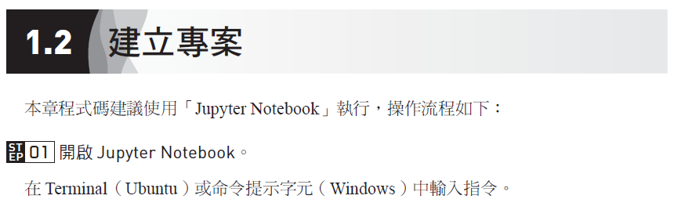
1.2 建立專案

Slide 37
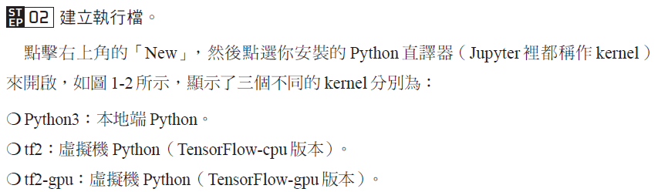
1.2 建立專案

Slide 38
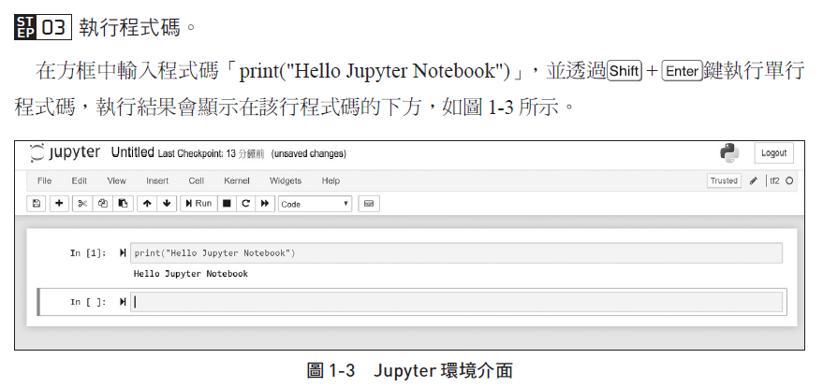
1.2 建立專案

Slide 39
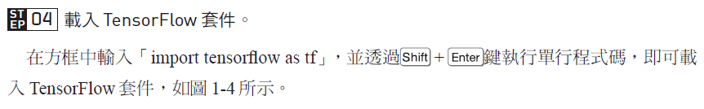
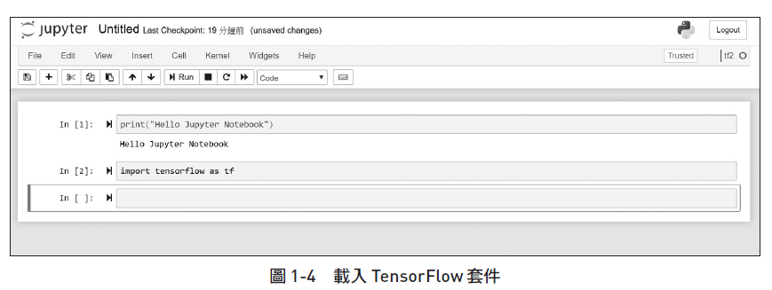
1.2 建立專案

Slide 40
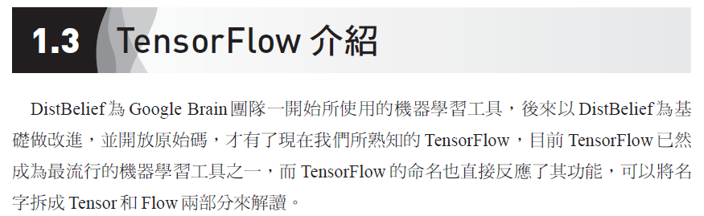
1.3 TensorFlow 介紹

Slide 41
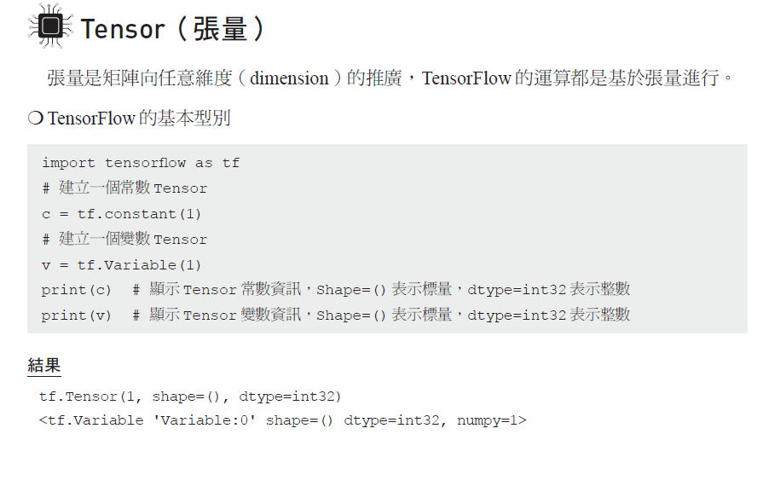
1.3 TensorFlow 介紹

Slide 42
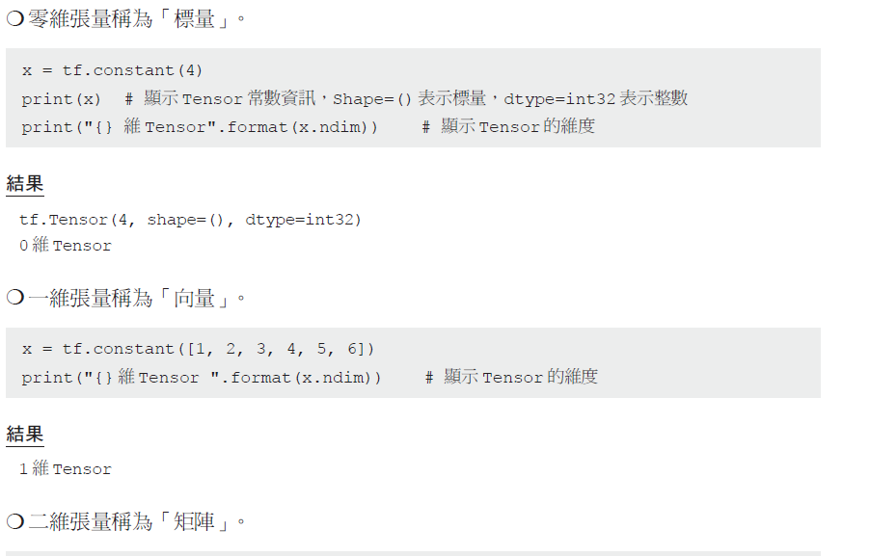
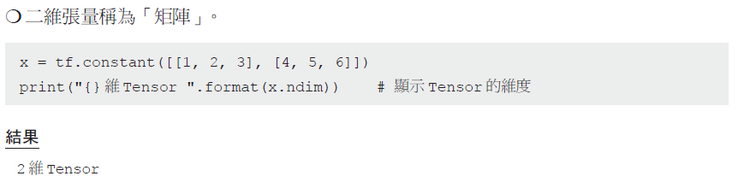
1.3 TensorFlow 介紹

Slide 43
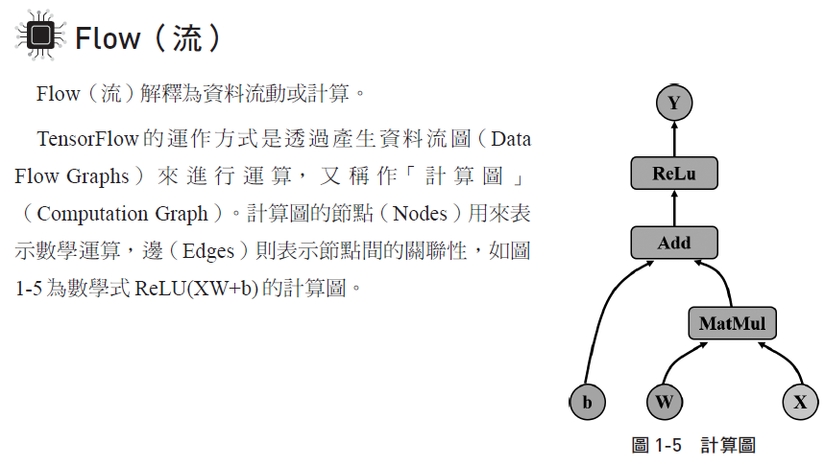
1.3 TensorFlow 介紹

Slide 44
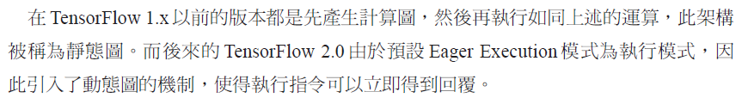
1.3 TensorFlow 介紹

Slide 45
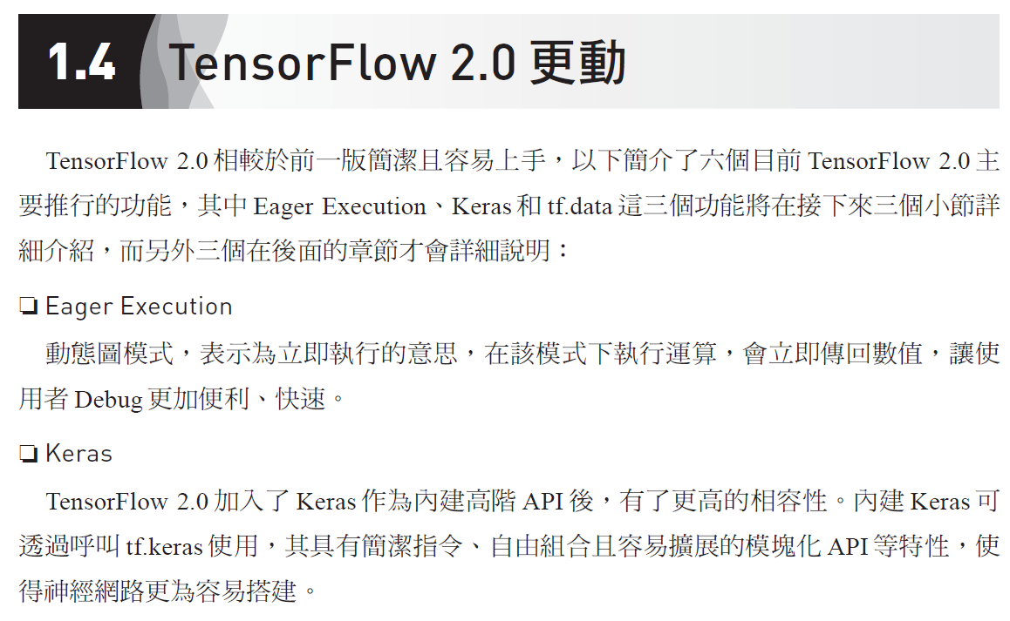
1.4 TensorFlow 2.0 更動

Slide 46
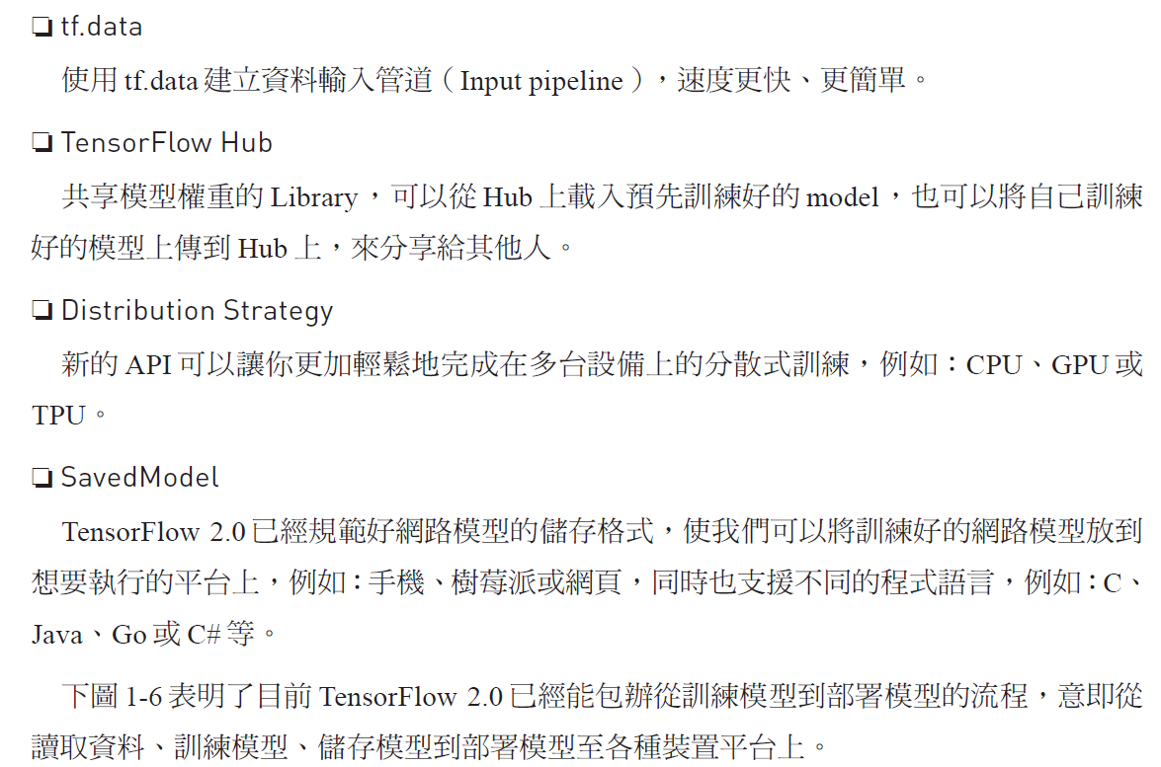
1.4 TensorFlow 2.0 更動

Slide 47
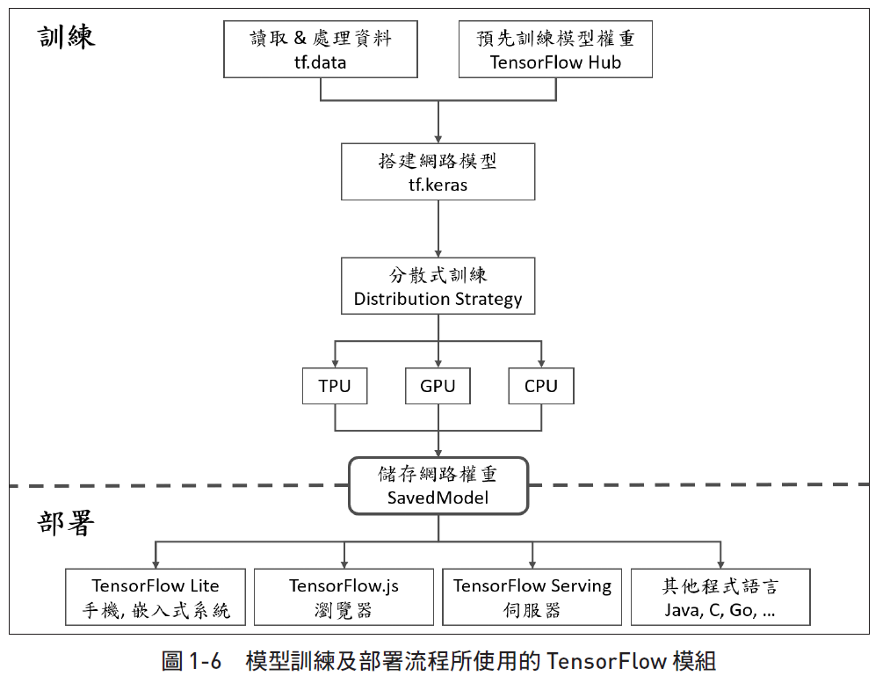
1.4 TensorFlow 2.0 更動

Slide 48
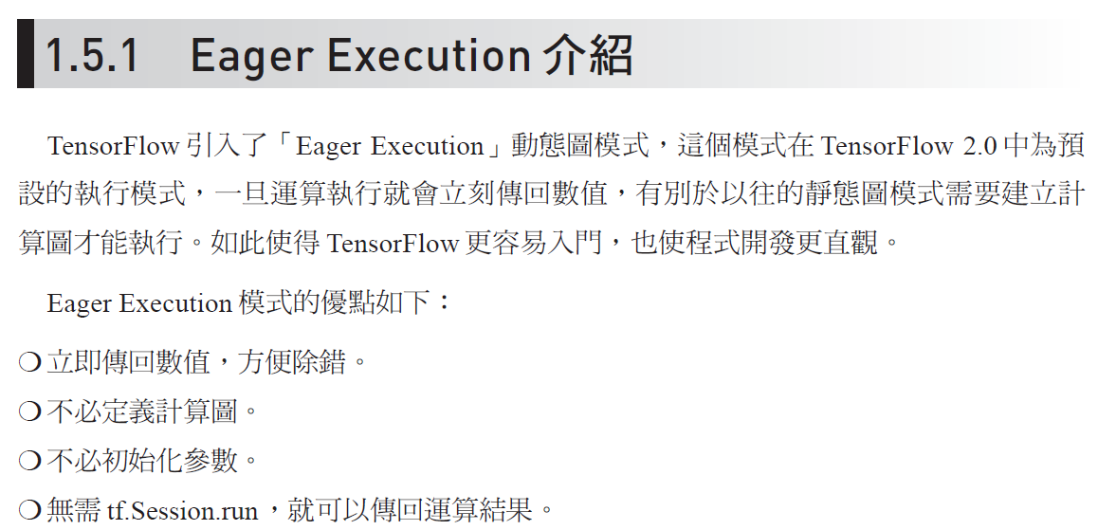
1.5 Eager Execution

Slide 49
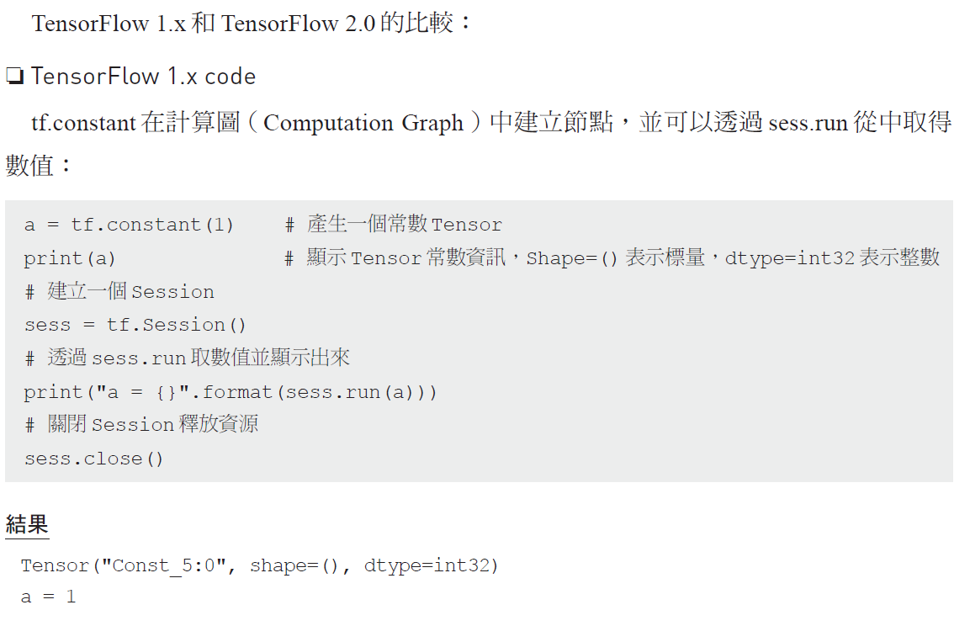
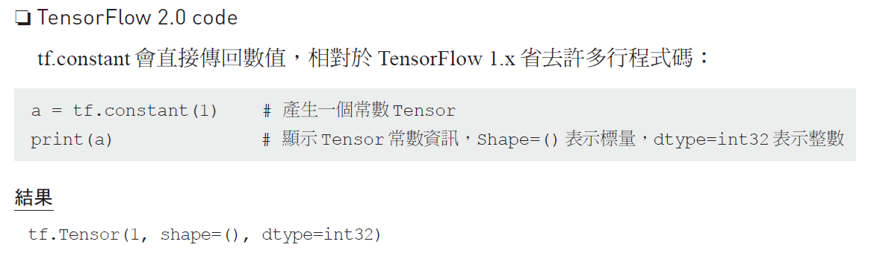
1.5 Eager Execution

Slide 50
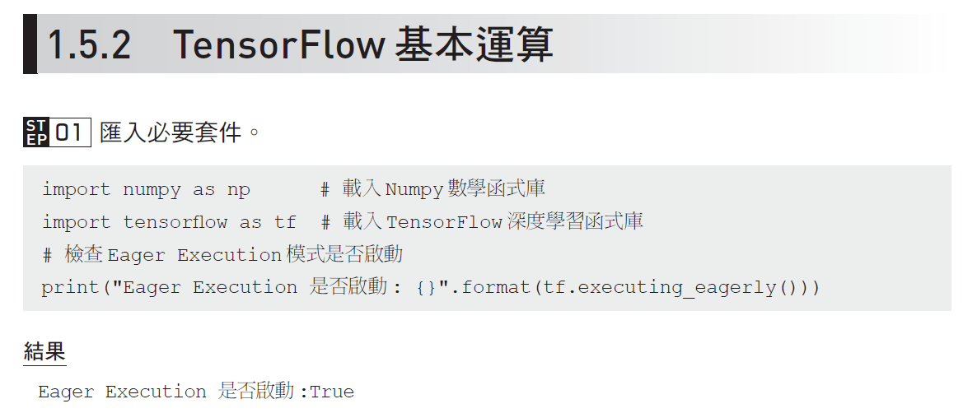
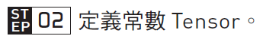
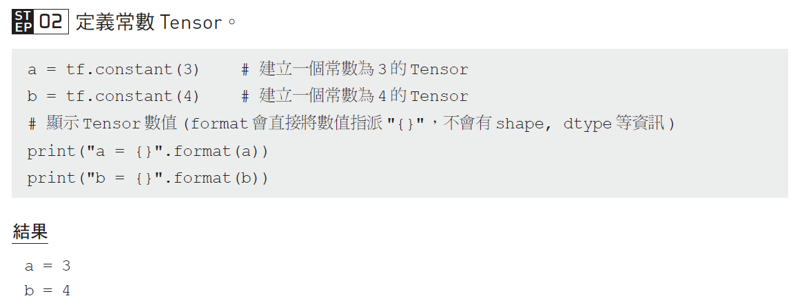
1.5 Eager Execution

Slide 51
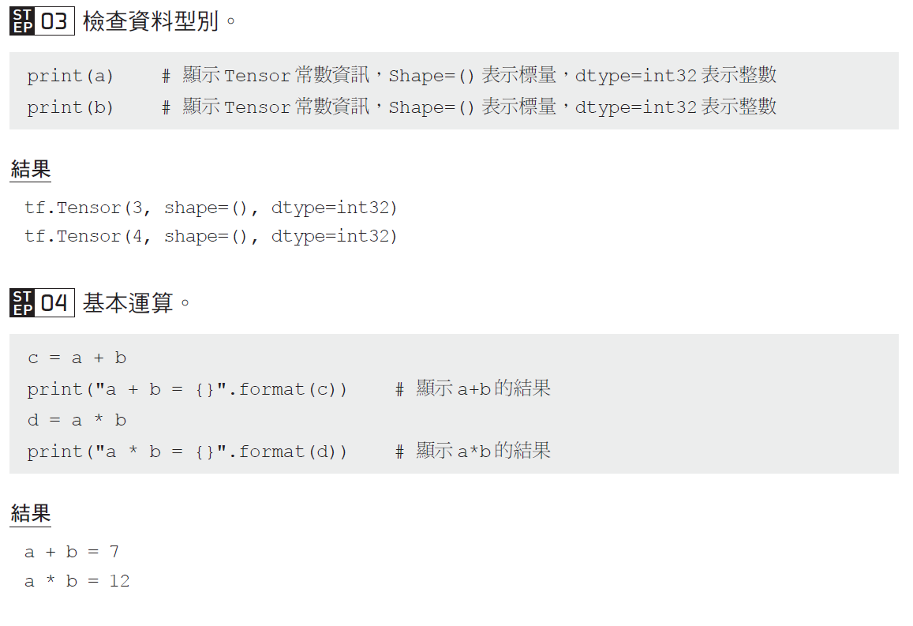
1.5 Eager Execution

Slide 52
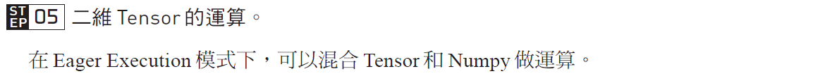
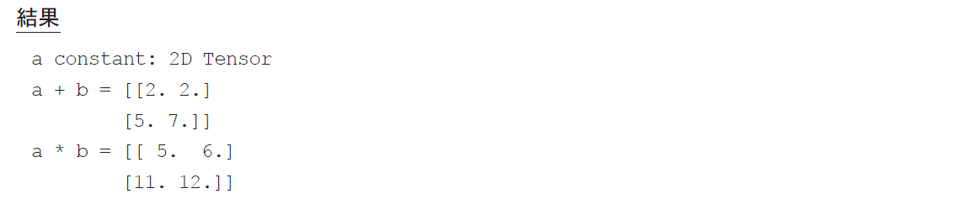
1.5 Eager Execution

Slide 53

1.5 Eager Execution

Slide 54


1.5 Eager Execution

Slide 55

1.6 Keras

Slide 56

1.6 Keras

Slide 57

1.6 Keras

Slide 58

1.6 Keras

Slide 59

1.6 Keras

Slide 60

1.6 Keras

Slide 61

1.6 Keras

Slide 62

1.6 Keras

Slide 63


1.6 Keras

Slide 64


1.6 Keras

Slide 65

1.6 Keras

Slide 66

1.6 Keras

Slide 67

1.6 Keras

Slide 68


1.6 Keras

Slide 69

1.6 Keras

Slide 70

1.6 Keras

Slide 71

1.6 Keras

Slide 72

1.6 Keras

Slide 73

1.6 Keras

Slide 74

1.6 Keras

Slide 75

1.7 tf.data

Slide 76

1.7 tf.data

Slide 77

1.7 tf.data

Slide 78


1.7 tf.data

Slide 79

1.7 tf.data

Slide 80


1.7 tf.data

Slide 81



1.7 tf.data

Slide 82

1.7 tf.data

Slide 83

1.7 tf.data

Slide 84

1.7 tf.data

Slide 85


1.7 tf.data

Slide 86

1.7 tf.data

Slide 87



1.7 tf.data

Slide 88


1.7 tf.data

Slide 89
本章結束
Q&A討論時間

